Slide 1
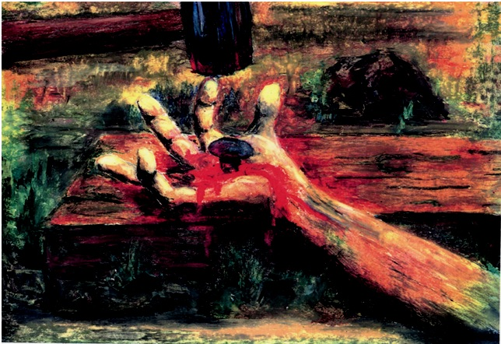
Fader, tilgiv dem,
for de ved ikke hvad de gør.

Slide 2
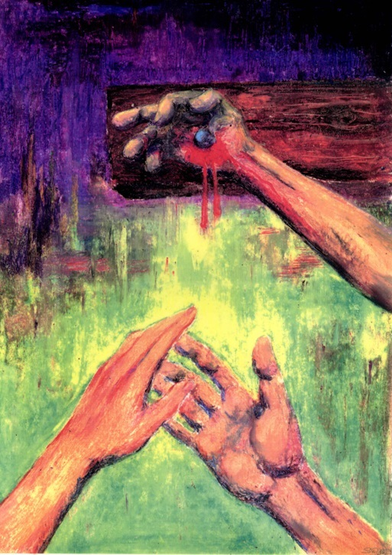
Der er din søn.
Der er din mor.

Slide 3
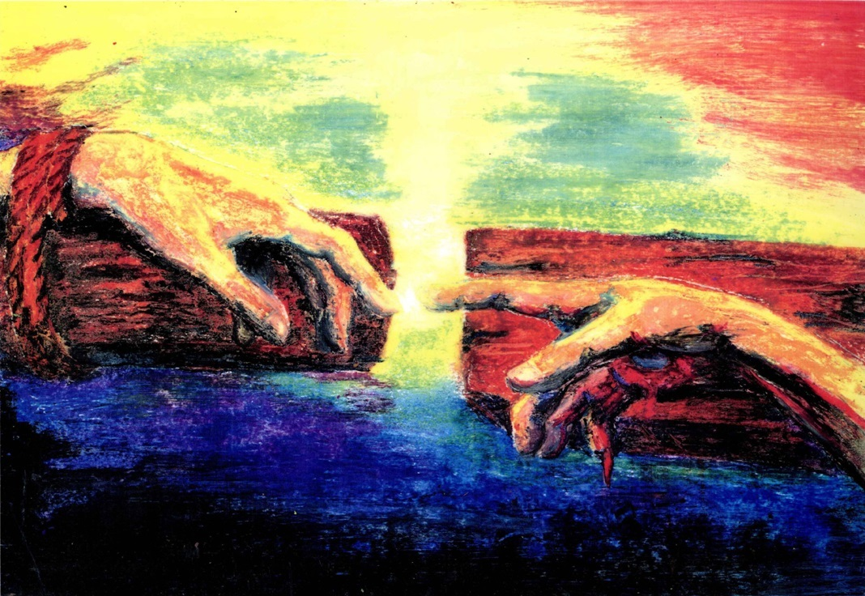
I dag skal du være med mig i Paradis

Slide 4
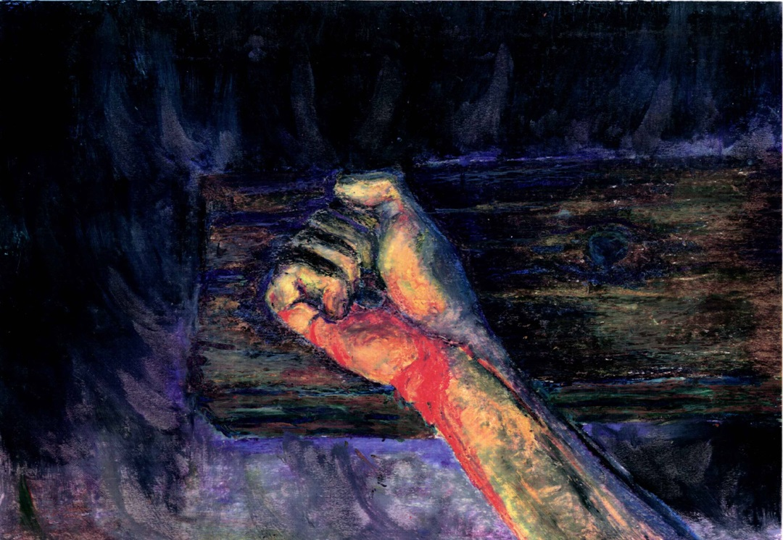
Min Gud, Min Gud, hvorfor har du forladt mig?

Slide 5
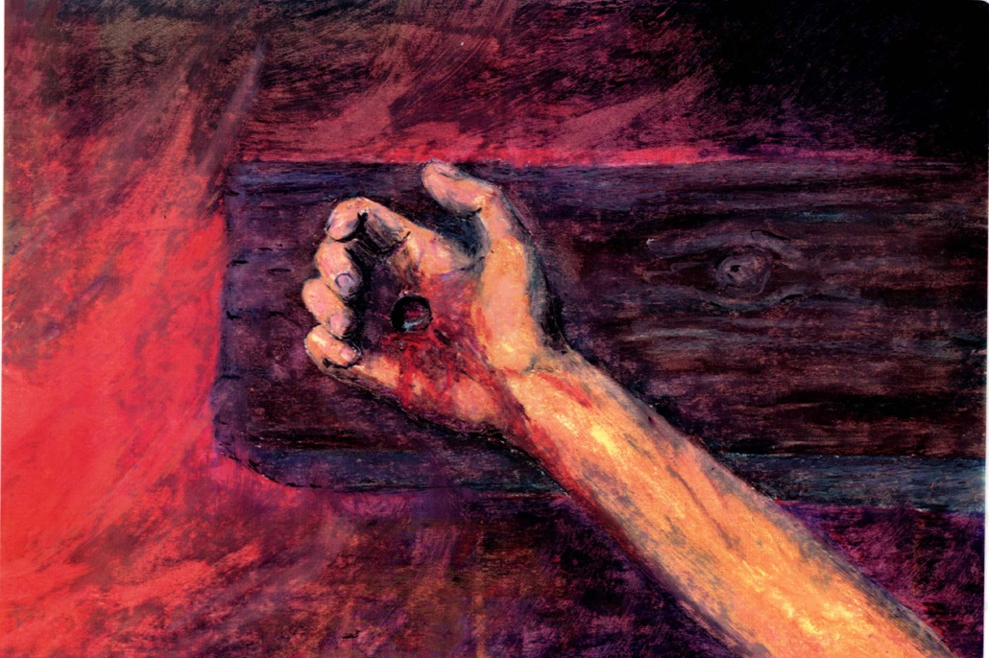
Jeg tørster!

Slide 6
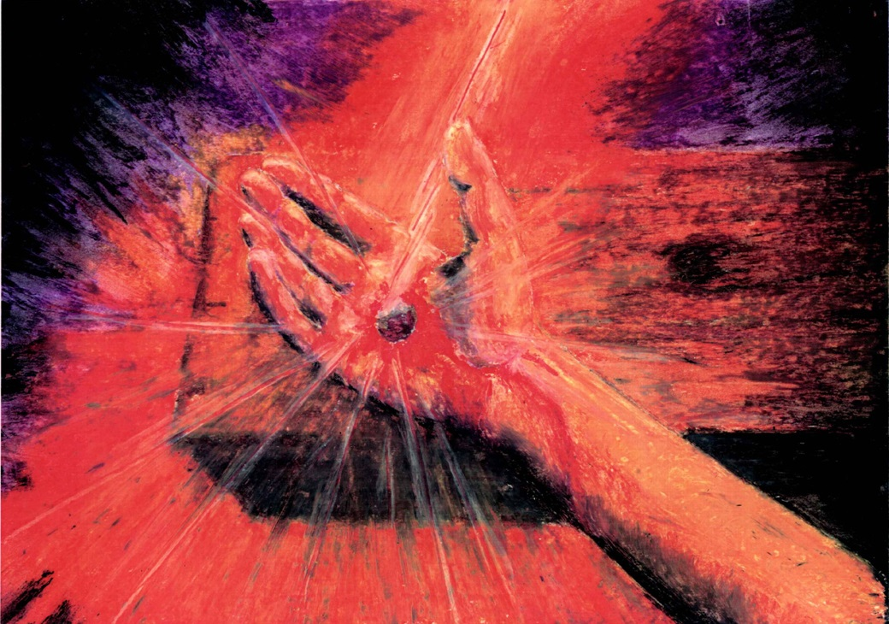
Det er fuldbragt!

Slide 7
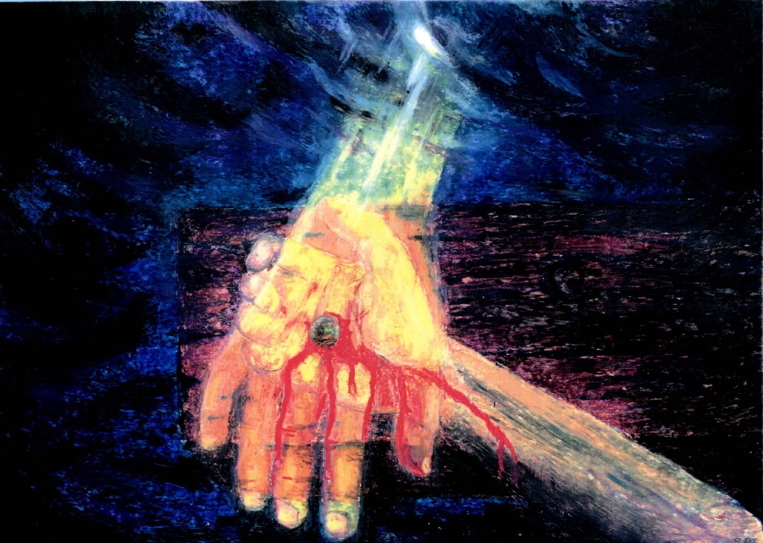
Fader, i dine hænder
betror jeg min ånd.

